Slide 1


劳动社会学
邝慧晖（慧慧老师）
学习是一种信仰！ IN LEARING WE TRUST
Notes:
教学特色：
讲课通俗易懂，拯救你的零基础
独创的结题思路，帮助你零记忆做

Slide 2
考试题型：
满分100分，考试时间150分钟。
题型分布 |  | 题量 | 分值 | 总分 | 难度系数
选择 | 单选 | 20 | 1 | 20
 | 多选 | 10 | 2 | 20
主观 | 名词解释 | 5 | 4 | 20
 | 简答 | 4 | 5 | 20
 | 论述 | 2 | 10 | 20

Slide 3
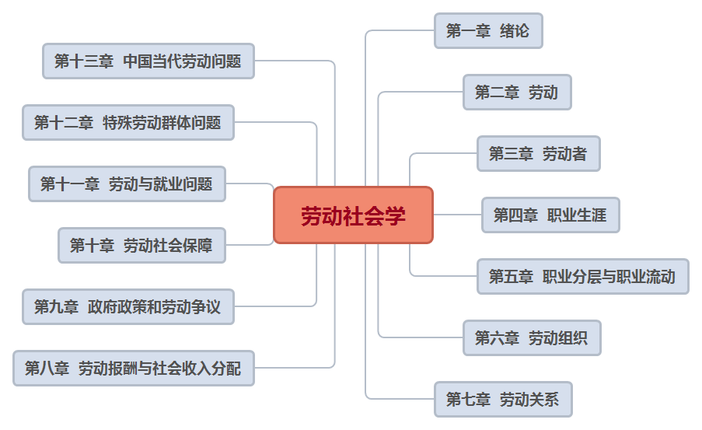
教学内容：

Slide 4


第一章 绪论

Slide 5
第一章 绪论
1
劳动社会学的产生和研究内容
2
劳动社会学理论
3
劳动社会学的研究方法

Slide 6
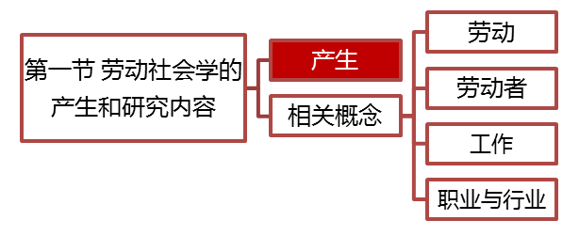


1.1.1劳动社会学的产生
1.1.1 劳动社会学的产生
【选择】
劳动社会学，是以研究劳动这一社会现象与所构成的劳动问题为对象的社会学的分支学科。
形成于19世纪20-30年代。
法国社会学者乔·弗里德曼和彼·纳维利首次使用“劳动社会学”一词。
浪漫
美丽

Slide 7
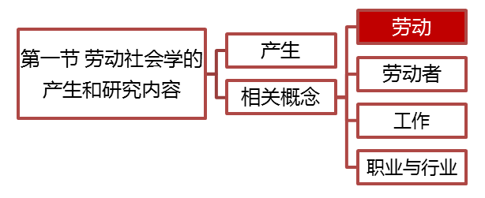
1.1.21 劳动
1.1.2.1 劳动
劳动的基本含义:
是指人类围绕各种生活资料和生产资料进行的生产活动和提供非物质形态的服务活动。
【名词解释】
劳动的本质特征：
自觉性、创造性、目的性。
【选择】

Slide 8
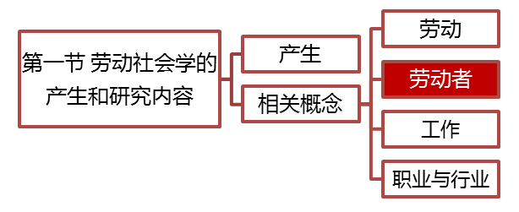
1.1.2.2 劳动者
基本含义:
1. 劳动适龄人口；
2. 具有一定的体力和智力；
3. 从事一定的社会生产劳动；
4. 有相应的劳动报酬或经营收入。
【简答】
劳动者是劳动社会学研究的主体，是劳动领域中的关系和社会结构的基本要素。
【选择】

Slide 9
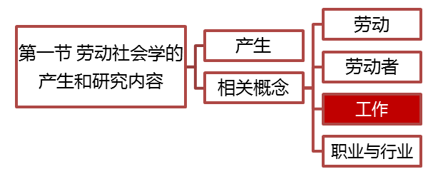
1.1.2.3 工作
【名词解释】
工作是劳动的另一个层面，是人类通过劳动分工而进行的、有组织的、以获得劳动报酬为目的的生产活动。

Slide 10
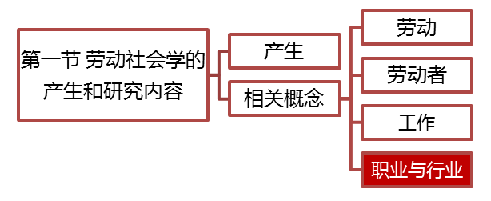
1.1.2.4职业与行业
1.1.2.4 职业与行业
职业:在业人口所从事的具体工作的种类。
行业:社会劳动者在从事社会劳动过程中形成的一种社会分工的集团概念。
【名词解释】
行业结构:劳动者在各种行业的结构。
行业结构反映一个国家的国民经济发展水平与社会发展状况。
行业结构变化影响因素：
1. 人类自身发展的顺序和特性；
2. 社会生产力发展的水平。
【选择】

Slide 11
最早正式提出并首次使用劳动社会学的人物有（ ）
A. 亚当·斯密和马克思
B. 马克思和迪尔凯姆
C. 乔·弗里德曼和彼·纳维利
D. 乔·弗里德曼和马克思
答案：C

Slide 12
下列不是人类劳动的本质特征的是（ ）。
A. 目的性
B. 能动性
C. 自觉性
D. 创造性
答案：B

Slide 13
第一章 绪论
1
劳动社会学的产生和研究内容
2
劳动社会学理论
3
劳动社会学的研究方法

Slide 14
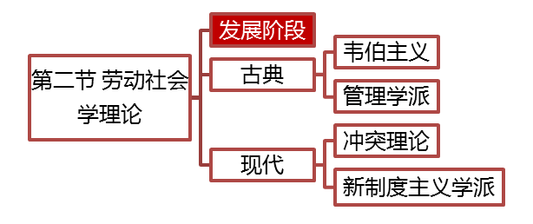
1.2.0劳动社会学发展阶段：
古典阶段
现代阶段
后现代阶段
【选择】

Slide 15
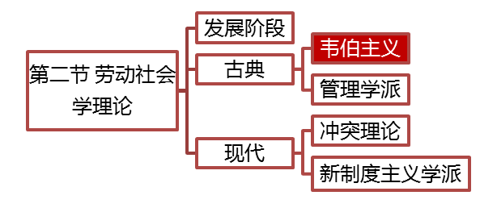
1.2.1.3 韦伯主义
【简答】
科层制（官僚制）的基本要素：
1. 命令与服从关系构成的不平等制度；
2. 按规则行事是人们的义务；
3. 非人格性，但合理性；
4. 人们凭借技术优势居于支配地位。

Slide 16
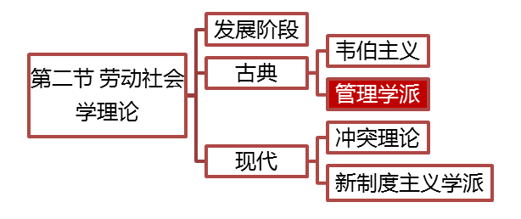
1.2.1.4管理学派
1.2.1.4 管理学派
【选择】
泰勒—经济人—劳动者只追求经济利益
梅耶—社会人—劳动者还追求社会需求和经济需求

Slide 17
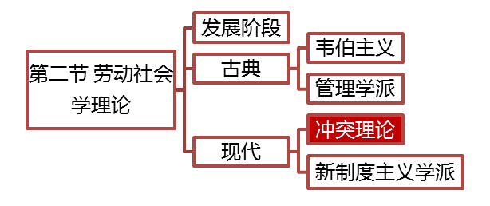
1.2.2.2 冲突理论
【选择】
冲突理论是在剖析了马克思的理论学说的基础上发展而来。

Slide 18
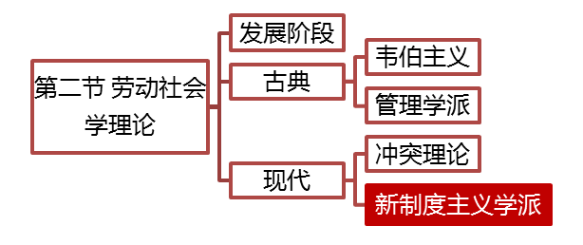
1.2.2.3 新制度主义学派
【选择】
核心理论：①新集体主义
②法团主义
③新放任主义
强调集体协商制度在劳资关系互动中的作用
强调政府在劳资关系互动中的作用
强调市场制度在劳资关系互动中的作用

Slide 19
劳动社会学理论在180多年的发展历程中，主要经历了（ ）
A.1个阶段
B.2个阶段
C.3个阶段
D.4个阶段
答案：C

Slide 20
古典劳动社会学理论中的管理学派代表梅耶认为工人是（ ）
A.社会人
B.经济人
C.理性人
D.自然人
答案：A

Slide 21
认为雇主与劳工存在不可避免的冲突，而集体协商制度是最公正、最有效率的解决工作冲突的方法，它将公共场所中的冲突制度化，并强调劳工必须展开集体行动才能保证自己的利益，该学派是（ ）
A. 法团主义
B. 新放任主义
C. 新集体主义
D. 新马克思主义
答案：C

Slide 22
第一章 绪论
1
劳动社会学的产生和研究内容
2
劳动社会学理论
3
劳动社会学的研究方法

Slide 23
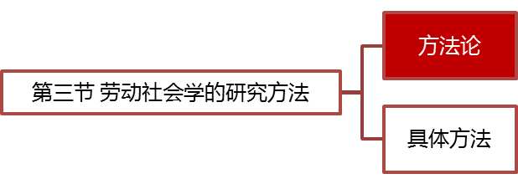
1.3.2.1实际观点
1.3.2 劳动社会学研究方法论的基本观点
【简答】
考虑现实条件——客观性
1. 实际观点
2. 实证观点
理论要通过经验资料的验证
3. 整体观点
站在社会有机体角度研究问题
从动态历史发展中研究问题
4. 发展观点

Slide 24
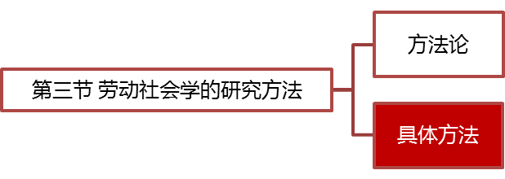
1.3.5.0 具体研究方法
【选择】
1. 社会调查法
2. 社会统计法
3. 比较分析法
4. 参与调查法

Slide 25
1.3.5.1社会调查法
1.3.5.1 社会调查法
1. 社会调查具体方法
【选择】
（1）文献调查法
（2）访问调查法（访谈法）
（3）问卷调查法
（4）实验调查法
问卷调查法：
是调查者运用统一设计的问卷向被调查者了解情况或征询意见的方法，其结构主要包括前言、主体和结语三部分。
【选择/名词解释】

Slide 26
1.3.4.3普查、抽样调查和个案调查
1.3.5.1 社会调查法
2. 社会调查类型
【选择】
（1）普查
（2）抽样调查
（3）个案调查
个案调查：
从研究对象总体中抽取少数个人或小型团体作为样本个体进行详尽调查。
【选择】

Slide 27
从研究对象中抽取少数个人或小型团体作为样本个体进行详细调查的方法称为（ ）
A.问卷调查法
B.个案调查法
C.参与调查法
D.实地调查法
答案：B

Slide 28
调查者运用统一设计的问卷向被调查者了解情况或者征询意见的方法称为（ ）
A.文献调查法
B.抽样调查法
C.问卷调查法
D.社会调查法
答案：C

Slide 29
社会调查的类型包括（ ）
A. 普查
B. 抽样调查
C. 访问调查
D. 个案调查
E. 文献调查
答案：ABD

Slide 30
第二章 劳动

Slide 31
第二章 劳动
1
劳动与劳动的社会化
2
劳动的社会关系
3
劳动的社会结构
4
劳动环境
5
劳动群体

Slide 32
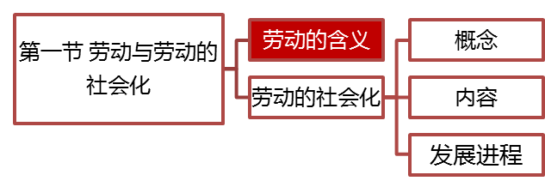
2.1.1.2 劳动的共性与个性
【选择】
必要劳动
劳动
剩余劳动
分类依据：劳动的成果与劳动者的关系。

Slide 33
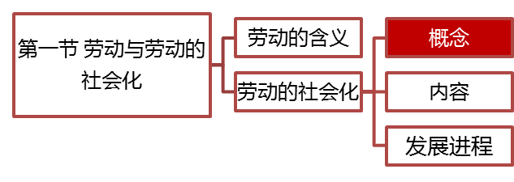


2.1.2.1 劳动社会化的概念
2.1.2.1 劳动社会化的概念
【名词解释】
指孤立、狭小的劳动转变为由紧密的、大规模的分工和协作联系起来的共同劳动的过程。

Slide 34
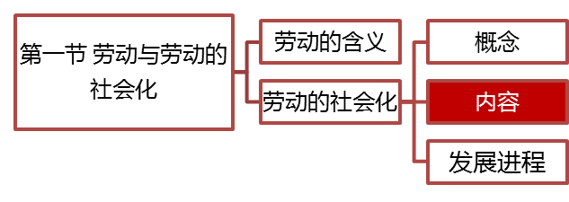
2.1.2.1 劳动社会化的内容
【选择/简答】
1. 生产资料的社会化
2. 劳动过程的社会化
3. 劳动成果的社会化

Slide 35
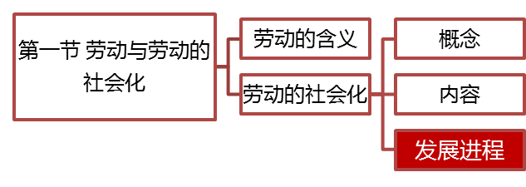
2.1.2.3劳动社会化的发展进程
2.1.2.3 劳动社会化的发展进程
【简答】
1. 以手工劳动为基础的简单协作阶段
2. 以手工劳动为基础的工场手工业阶段
3. 机器和大工业阶段
4. 以微电子为主角的新的技术革命阶段

Slide 36
基于劳动的个性，可以对劳动作出一些分类。从劳动成果与劳动者关系划分，可将劳动分为（ ）
A.潜劳动，活劳动和物化劳动
B.物质生产劳动和精神劳动
C.必要劳动和剩余劳动
D.简单劳动和复杂劳动
答案：C

Slide 37
在劳动社会化的发展进程中，处于第三阶段的是（ ）
A.以手工劳动为基础的简单协作阶段
B.机器和大工业阶段
C.以手工劳动为基础的工场手工业阶段
D.以微电子为主角的新的技术革命阶段
答案：B

Slide 38
第二章 劳动
1
劳动与劳动的社会化
2
劳动的社会关系
3
劳动的社会结构
4
劳动环境
5
劳动群体

Slide 39
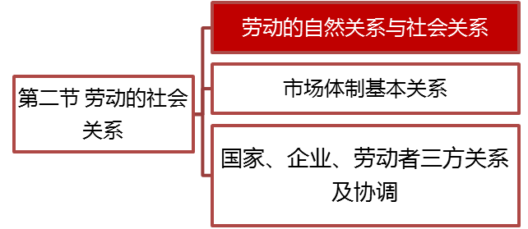
2.2.1.2 劳动的社会关系
【选择】
抛开社会制度的层面来讲，劳动的社会关系指的就是企业和劳动者之间的关系，是受到社会制度、国家和市场影响下的劳动关系。

Slide 40
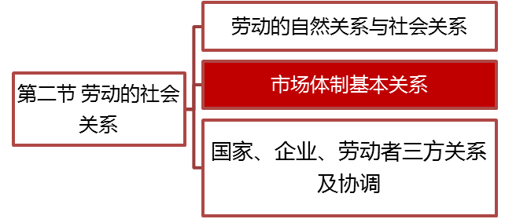
2.2.2.1 市场经济的经济运行主体
【选择】
1. 企业
2. 劳动者
3. 国家
4. 市场
2.2.2.1 市场经济运行的主体间关系
【选择】
最主要的是企业与劳动者之间建立的劳动关系。

Slide 41
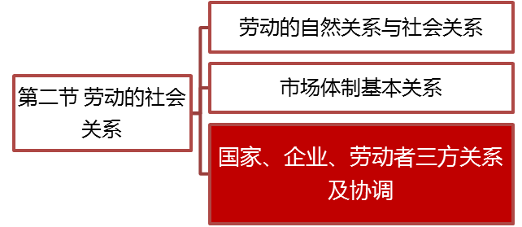
2.2.3.2三方关系与三方性结构
2.2.3.2三方关系与三方性结构
【选择】
企业与劳动者的两方关系的对抗和冲突，使政府开始对劳资关系进行干预，作为社会公共利益的管理者、法律的执行者和裁决者，政府在协调劳动关系中起着特殊的作用。从而形成由劳工、雇主和政府构成的三方关系。

Slide 42
2.2.3.4三方协调机制
2.2.3.4 三方协调机制
【名词解释/选择】
三方机制是指政府(通常以劳动部门为代表)、雇主和工人之间，就制定和实施经济与社会政策而进行的所有交往和活动，即由政府、雇主组织和工会通过一定的组织机构和运作机制共同处理所有涉及劳动关系的问题。
三方协调机制是国际劳工组织行动的基本原则。

Slide 43
市场经济主体间最主要的劳动关系是（ ）
A.企业和市场之间的关系
B.企业和劳动者之间的关系
C.企业和国家之间的关系
D.国家和市场之间的关系
答案：B

Slide 44
劳动的社会关系的研究主要集中在劳动者与生产资料所有者之间的关系，即劳动关系上，下面哪两个组织之间的集体谈判是调整劳资关系的主要途径？（ ）
A. 工会与政府
B. 工会与雇主
C. 雇主与政府
D. 劳工与雇主
答案：B

Slide 45
国际劳工组织行动的基本原则是（ ）
A.三方协调原则
B.民主协商原则
C.少数服从多数原则
D.独立自主原则
答案：A

Slide 46
END ·
Thanks for listening

